Slide 1

Nội dung: Bài đọc cho thấy vẻ đẹp của cảnh vật rừng Trường Sơn và bầy voi – loài vật mang vẻ đẹp khỏe khoắn, thông minh và tình nghĩa.

Slide 2

Luyện đọc lại
Bài 24: Bầy voi rừng Trường Sơn
Dãy Trường Sơn chạy dọc miền Trung nước ta. Đường lên Trường Sơn có nhiều cánh rừng hoang vu. Trong rừng, cây mọc tầng tầng lớp lớp, núi đá chen lẫn đồi cây, sương phủ quanh năm. Nơi đó có những nguồn suối không bao giờ cạn, những bãi chuối đỏ rực trời hoa đỏ, những rừng lau bát ngát, ngày đêm giũ lá rào rào,… Đó là xứ sở của loài voi.
Voi sống thành từng bầy rất đông. Chúng ăn rất khỏe. Để nuôi sống cơ thể to lớn của mình, mỗi con voi phải ăn khoảng 150 ki-lô-gam cây cỏ mỗi ngày. Chúng phải đi liên tục để tìm cái ăn. Từ trên núi, chúng xuống đồng cỏ, rồi từ đồng cỏ, chúng lại lên núi. Buổi trưa, chúng trú nắng trong cánh rừng rậm. Chiều xuống, chúng đi tắm ở những quãng sông vắng, rồi lại lững thững lên bãi tìm thức ăn. Vào lúc rạng sáng và chiều tà, chúng rống rền vang, oai nghiêm và đầy uy lực.
Voi là loài vật thông minh, có tình nghĩa. Chúng tận tâm và thương mến nhau chẳng khác gì con người. Một con đau yếu thì cả bầy biếng ăn, ngơ ngác. Một con sa bẫy thì cả bầy tìm cách cứu giúp, dù có phải chịu đói khát hoặc tạm dừng chuyến đi.
(Theo Vũ Hùng)

Slide 3

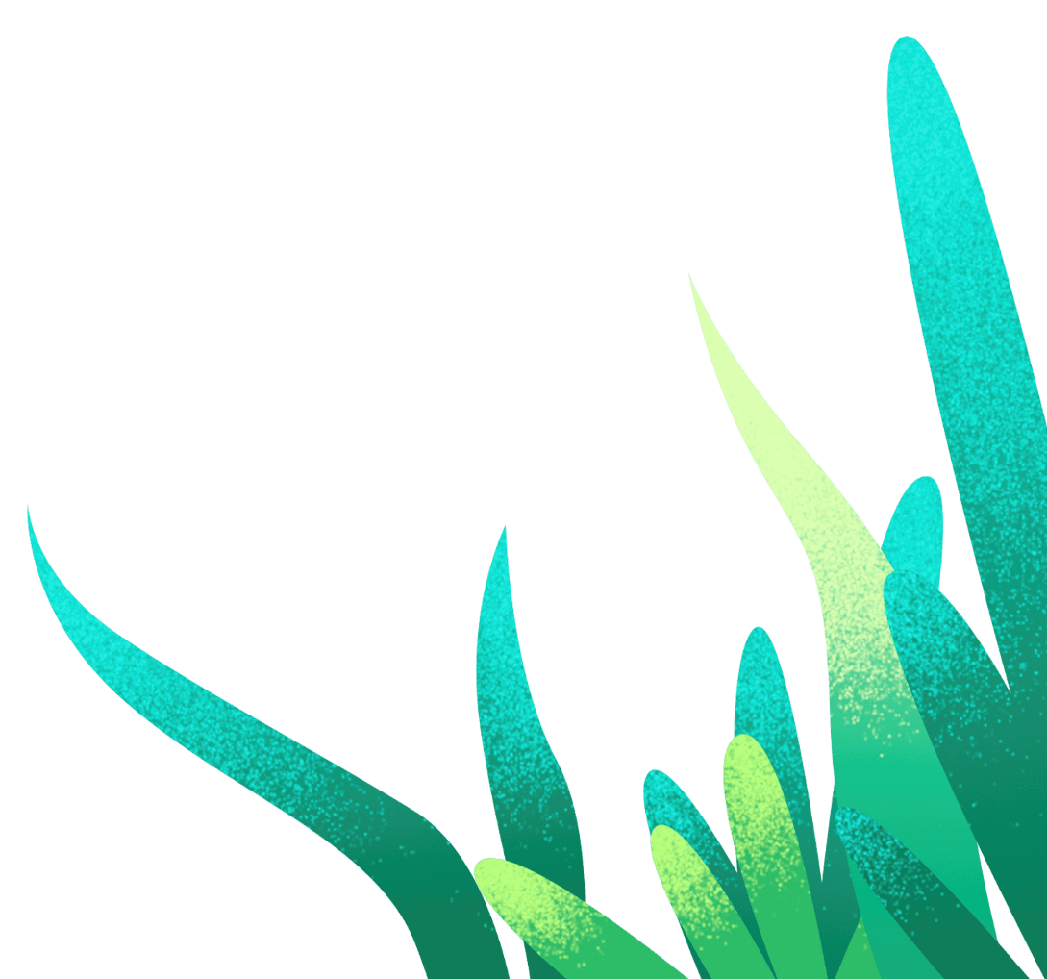

Tiêu chí đánh giá
1
Đọc đúng
2
Đọc to, rõ
3
Ngắt nghỉ đúng chỗ

Slide 4
Luyện đọc lại
Bài 24: Bầy voi rừng Trường Sơn
Dãy Trường Sơn chạy dọc miền Trung nước ta. Đường lên Trường Sơn có nhiều cánh rừng hoang vu. Trong rừng, cây mọc tầng tầng lớp lớp, núi đá chen lẫn đồi cây, sương phủ quanh năm. Nơi đó có những nguồn suối không bao giờ cạn, những bãi chuối đỏ rực trời hoa đỏ, những rừng lau bát ngát, ngày đêm giũ lá rào rào,… Đó là xứ sở của loài voi.
Voi sống thành từng bầy rất đông. Chúng ăn rất khỏe. Để nuôi sống cơ thể to lớn của mình, mỗi con voi phải ăn khoảng 150 ki-lô-gam cây cỏ mỗi ngày. Chúng phải đi liên tục để tìm cái ăn. Từ trên núi, chúng xuống đồng cỏ, rồi từ đồng cỏ, chúng lại lên núi. Buổi trưa, chúng trú nắng trong cánh rừng rậm. Chiều xuống, chúng đi tắm ở những quãng sông vắng, rồi lại lững thững lên bãi tìm thức ăn. Vào lúc rạng sáng và chiều tà, chúng rống rền vang, oai nghiêm và đầy uy lực.
Voi là loài vật thông minh, có tình nghĩa. Chúng tận tâm và thương mến nhau chẳng khác gì con người. Một con đau yếu thì cả bầy biếng ăn, ngơ ngác. Một con sa bẫy thì cả bầy tìm cách cứu giúp, dù có phải chịu đói khát hoặc tạm dừng chuyến đi.
(Theo Vũ Hùng)

Slide 5


Bài học ngày hôm nay là bài kết thúc chủ điểm Những Sắc Màu Thiên Nhiên, các con sẽ làm gì để thiên nhiên, thực vật và động vật trong thiên nhiên luôn trong lành và trở nên tươi đẹp?

Slide 6
Tiếng Việt
Bài 8: Đọc mở rộng

Slide 7






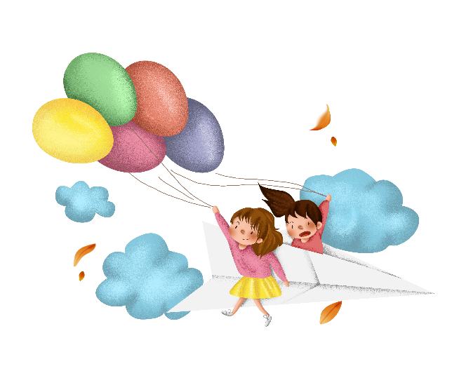
Đọc câu chuyện, bài văn, bài thơ,.. về cây cối, muông thú
Phiếu đọc sách
Tác giả
Tên cây hoặc con vật trong bài
Ngày đọc
Tên bài
Thông tin quan trọng hoặc thú vị đối với em

Slide 8

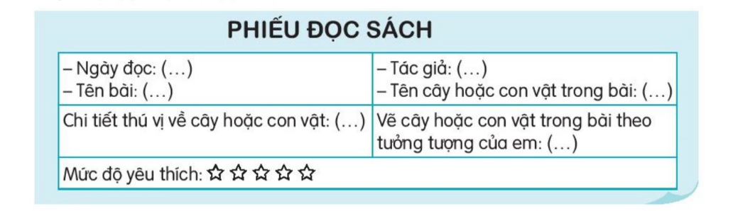
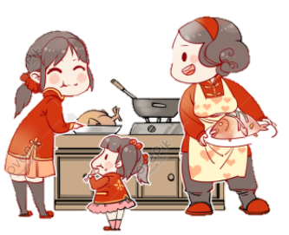

Slide 9

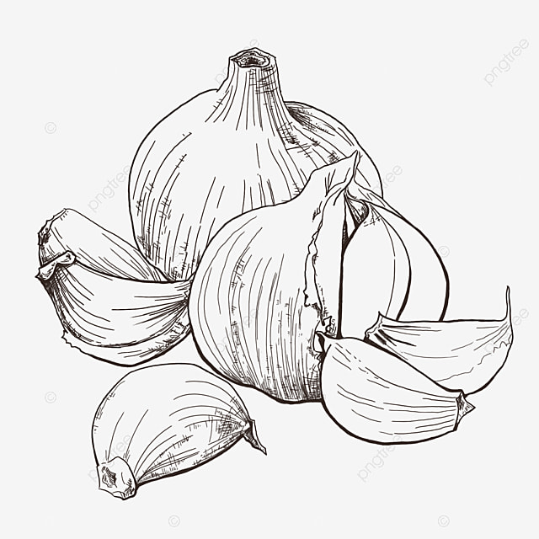

PHIẾU ĐỌC SÁCH
Ngày đọc: - Tên tác giả: Tên bài: - Tên cây trong bài:
Chi tiết thú vị về cây hoặc con vật: | Vẽ cây hoặc con vật trong bài theo tưởng tượng của em:
Mức độ yêu thích:
14/01/2023
Xì trum
Vì sao ăn tỏi có thể phòng chống cảm cúm?
Củ tỏi
Trong tỏi có chứa một chất đặc biệt là allicin, có tác dụng ức chế vi khuẩn và kí sinh trùng gây bệnh.

Slide 10

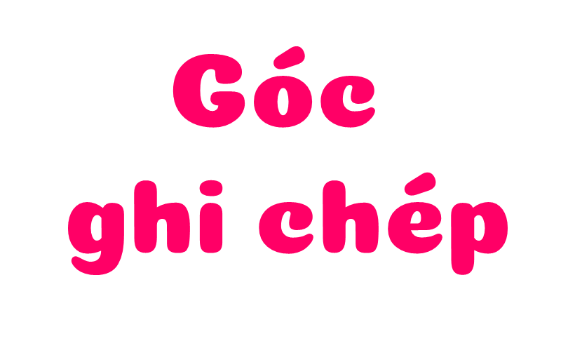



Slide 11

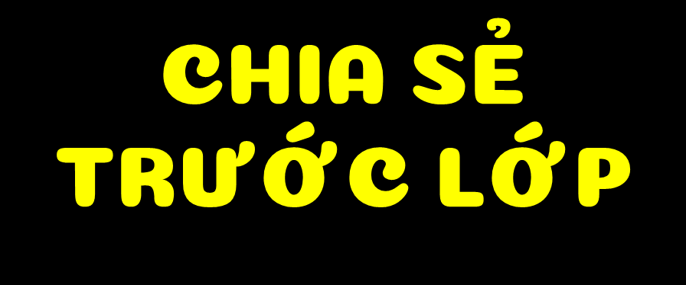
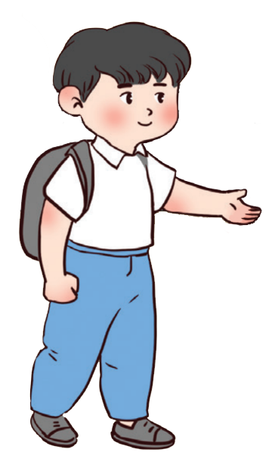
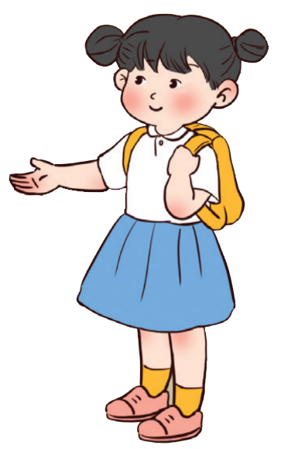

Slide 12





